Slide 1
Budget 2025
Décision budgétaire modificative n°1
Comité syndical du SMEGREG
Réunion du 26 novembre 2025 - Rapport n°7

Slide 2
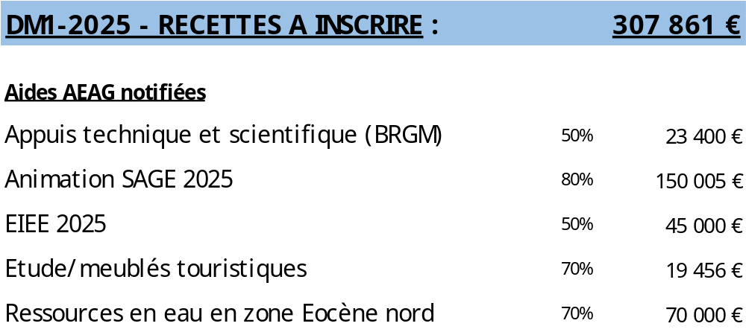
Budget 2025 - Décision modificative n°1

Slide 3
Budget 2025 - Décision modificative n°1
En synthèse :
307 861€ de crédits nouveaux inscrits en recettes de
fonctionnement au chapitre dotations et subventions
ces recettes financent des charges à caractère général,
dont 285 000 € pour les frais d’études
=> le budget 2025 du SMEGREG s’équilibre à 1 932 639 €.

